Slide 1
Divide-and-Conquer (분할 정복)
such as mergesort

Slide 2
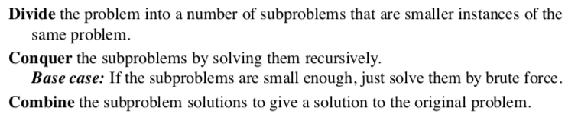
Steps in Divide-and-Conquer-and-Combine

Slide 3
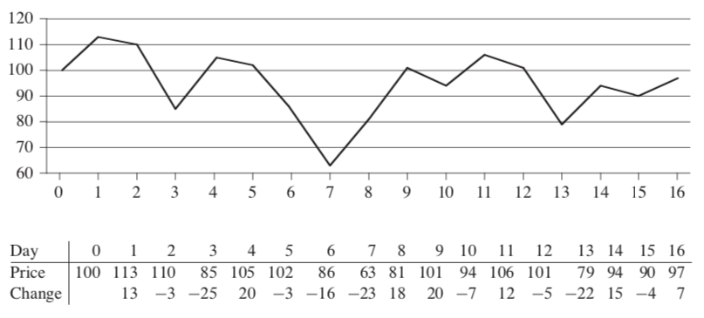
Example 1: Maximum-subarray problem
price of stock in 17 day-period
(미래를 알 수 없는 실제 주식시장과는 다름)

Slide 4
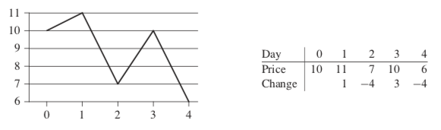
최대 이익은 최소값이나 최대값과 상관이 없다

Slide 5

Brute-force (주먹구구) solution
for buy_date = 0 to 15
for sell_date = buy_date+1 to 16
find maximum price[sell_date] – price[buy_date]

Slide 6

Find a maximum-subarray in the following array
change in stock prices

Slide 7
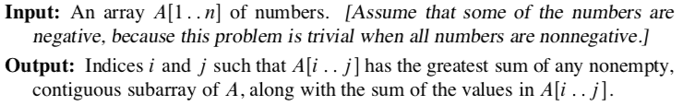
Definition of maximum-subarray problem

Slide 8
Brute-force (주먹구구) solution
max = A[1]; max_i = 1; max_j = 1
for i = 1 to 16
profit = 0
for j = i to 16
profit = profit + A[j]
if (profit > max)
max = profit; max_i = i, max_j = j

Slide 9
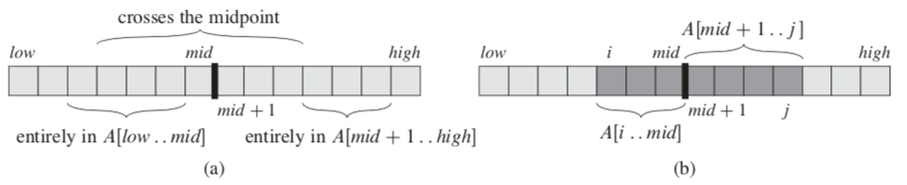
Divide-and-conquer solution
1. Divide : MaxSubarray(A[low…high]) 를 MaxSubarray(A[low…mid]) 과 MaxSubarray(A[mid+1…high]) 으로 나눈다.
2. Conquer : MaxSubarray(A[low…mid]) 과 MaxSubarray(A[mid+1…high]) 를 재귀적으로 푼다.
3. Combine : MaxSubarray(A[low…mid]) ,MaxSubarray(A[mid+1…high]),
MaxCrossingSubarray(A[low…high]) 중에서 최대값을 고른다.

Slide 10
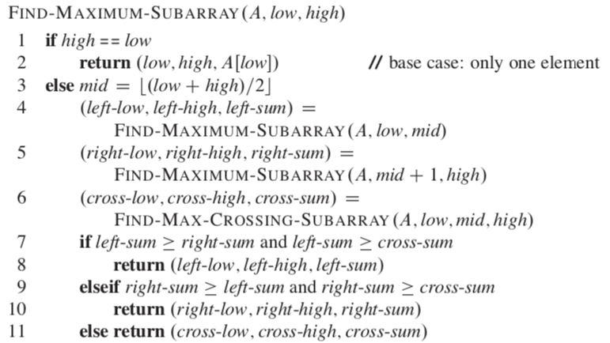
max_i max_j max : 함수의 return 값이 여러 개일 수 있다.

Slide 11
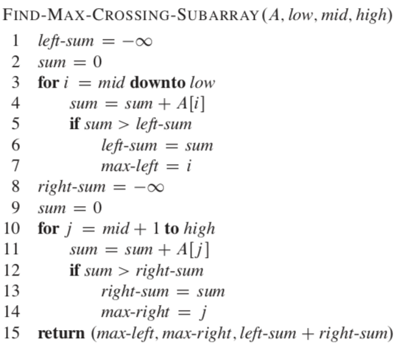
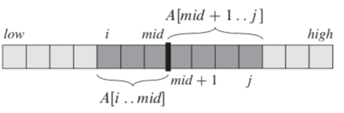
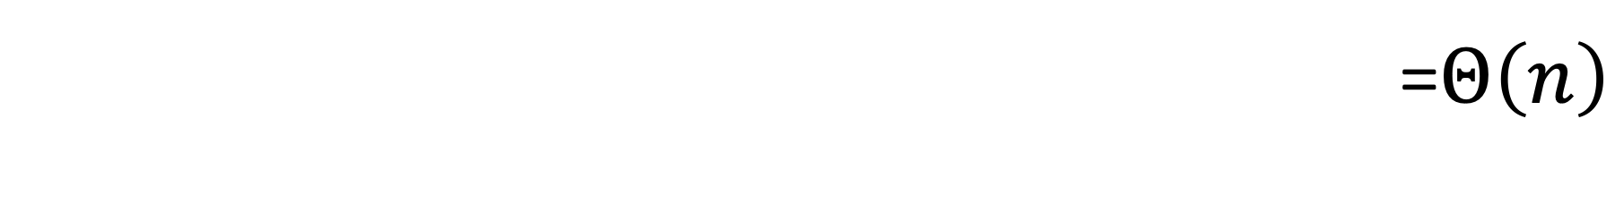
=$Θ\left(n\right)$

Slide 12





Analysis of FIND-MAXIMUM-SUBARRAY
assume n is a power of two.
base case : (상수 시간)
recursive case :
→
→ by master method, <
$$Θ\left(n2\right)$$

Slide 13
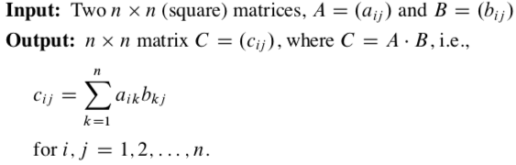
Example 2: matrix multiplication

Slide 14
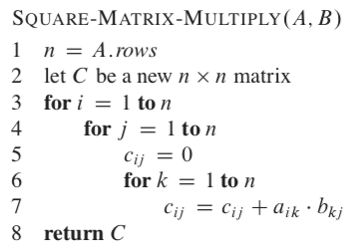

brute-force matrix multiplication

Slide 15

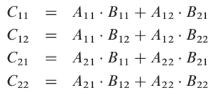
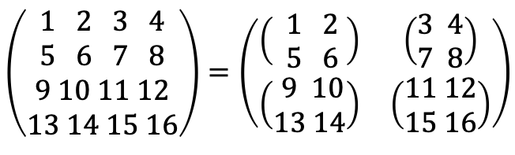
Divide-and-Conquer matrix multiplication
Divide : A,B,C 행렬을 ¼ 씩 나눈다.
Conquer : A₁₁B₁₁ , A₁₂B₂₁ ,A₁₁B₁₂ , A₁₂B₂₂ ,A₂₁B₁₁ , A₂₂B₂₁ ,A₂₁B₁₂ , A₂₂B₂₂ 를 계산한다.
Combine :
$$\left(\begin{aligned}1 2 3 4 \\ 5 6 7 8 \\ 9 10 11 12 \\ 13 14 15 16\end{aligned}\right)=\left(\begin{matrix}\left(\begin{aligned} 1 2 \\ 5 6 \end{aligned}\right) & \left(\begin{aligned}3 4 \\ 7 8\end{aligned}\right) \\ \left(\begin{aligned} 9 10 \\ 13 14\end{aligned}\right) & \left(\begin{aligned}11 12 \\ 15 16\end{aligned}\right)\end{matrix}\right)$$

Slide 16
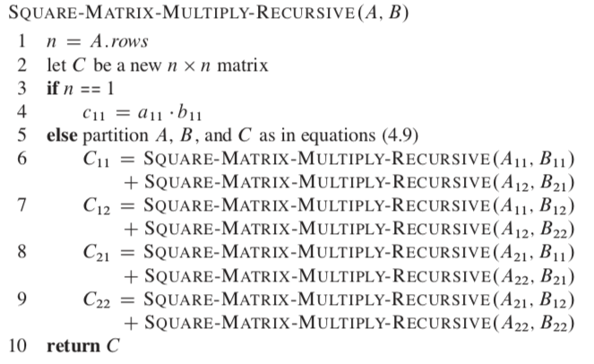
Divide-and-Conquer matrix multiplication

Slide 17


Analysis of SQUARE-MATRIX-MULTIPLY-RECURSIVE
assume n is a power of two.
base case :
recursive case :
→
→ by master method
행렬 덧셈에 걸리는 시간

Slide 18
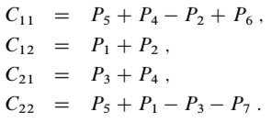
Strassen’s (Divide-and-Conquer) matrix multiplication
Divide : A,B,C 행렬을 ¼ 씩 나눈다.
Conquer : S₁~S₁₀ , P₁~P₇ 을 계산한다. recursive call
Combine :

Slide 19
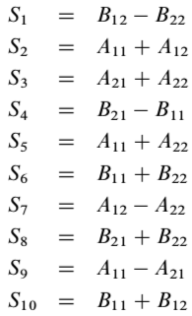
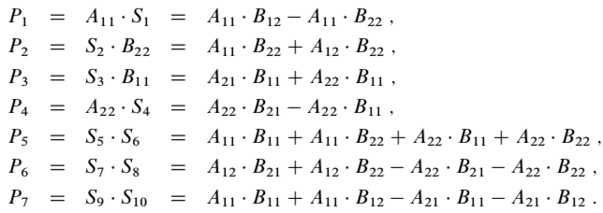
Strassen’s matrix multiplication

Slide 20
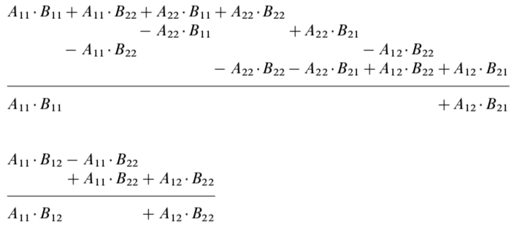
C₁₁
C₁₂

Slide 21
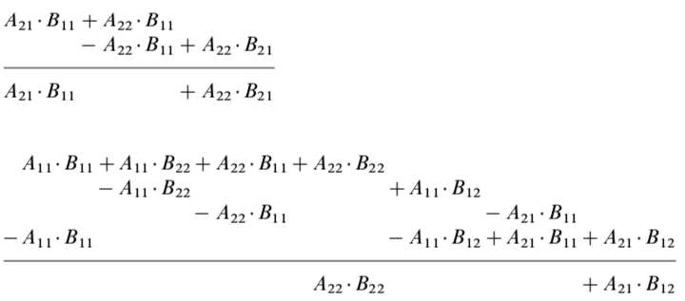
C₂₁
C₂₂

Slide 22
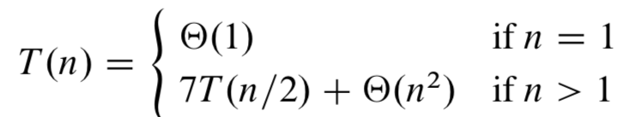

Analysis of Strassen’s matrix multiplication
assume n is a power of two.
→ where 2.80< lg7< 2.81
→ T(n) = O(n^{2.81}) <
행렬 덧셈에 걸리는 시간

